Slide 1

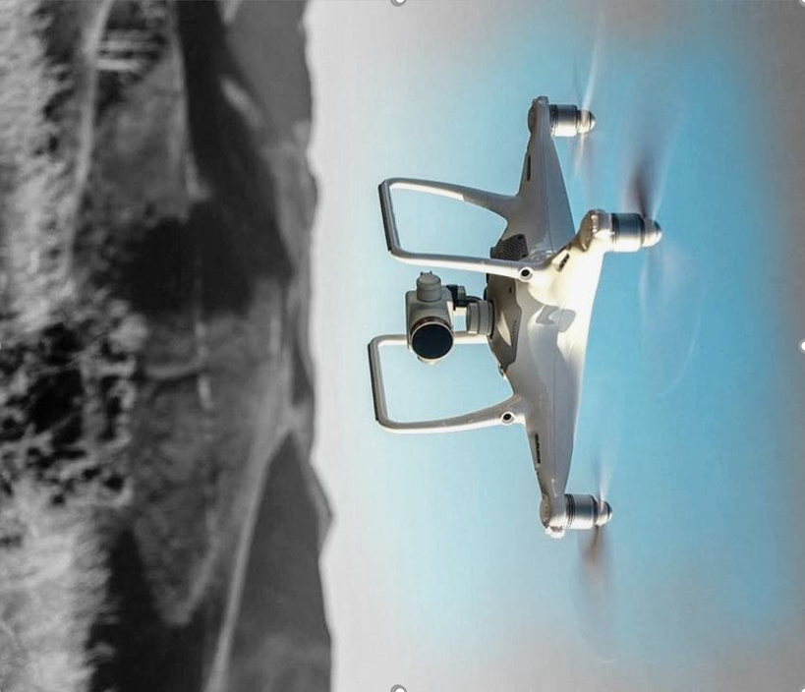
.
.
.
. .
.
.
.
. .
.
. .
.
.
.
.
. .
.
.
. .
.
АЭРО ГИД
.
. .
.
. .
- твой гид в мире современных путешествий

Slide 2
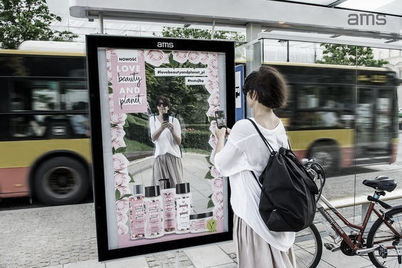
. .
.
.
.
. .
.
ПРОБЛЕМЫ И РЕШЕНИЯ
.
. .
.
.
.
. .
.
. .
.
НЕХВАТКА ГИДОВ
БАНАЛЬНОСТЬ ТУРОВ
.
.
.
.
. .
.
. .
В наше время на рынке труда наблюдается нехватка кадров в лице гидов
Многим людям наскучило ходить по разным местам в сопровождении постореннего человека (гида)
.
. .
.
. .
.
.
. .
.
ЦЕННОСТЬ
КВЕСТЫ
.
. .
.
. .
Предлагаем автоматизированную систему уникальных экскурсий, которая не нуждается в сопровождении гидов
Увлекательная система составления программы экскурсий, позволяет сделать путешествия увлекательным и незабываемым
.
.
. .
.
. .
.
. .
. .
.
.
. .
. .
.
.
.
.
.
.
. .
. .
. .
.
. .
. .
.
. .
.
. .

Slide 3

.
.
.
.
.
. .
.
.
.
. .
.
. .
.
.
.
.
.
ИДЕАЛЬНЫЙ КЛИЕНТ
.
. .
. .
. .
. .
.
.
.
. .
.
.
.
А.
Туристические компании проводящие экскурсии внутри города в небольших группах либо индивидуально
.
. .
.
. .
. .
.
. .
.
.
. .
ВОЗМОЖНЫЙ КЛИЕНТ
. .
В.
Малые предприятия, проводящие экскурсии в основном в черте города, либо в интересных местах
БЕЗ ШАНСОВ
ЦЕЛЕВАЯ АУДИТОРИЯ
С.
Продвинутые туристы путешествующие по горам и не нуждающиеся в гидах
.

Slide 4
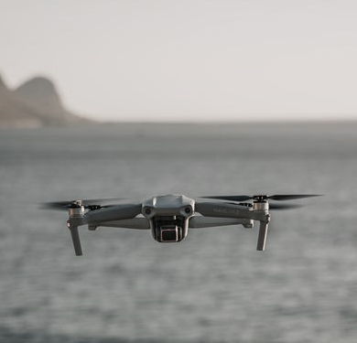
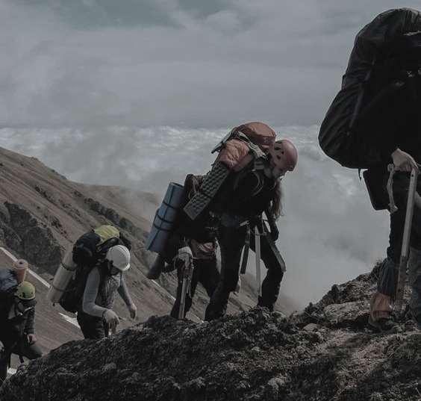
.
.
.
.
.
.
.
. .
.
. .
.
. .
.
.
. .
. .
13 (24, 5%)
. .
Согласно опросам 49,1% хотели бы попробовать экскурсию в нашем уникальном формате
.
.
. .
4 (7, 5%)
.
. .
.
. .
8 (15,1%)
.
. .
18 (34%)
.
. .
.
26 (49, 1%)
11, 3% потенциальные клиенты, которых возможно мы сможем привлечь к нашей новой идеи
.
.
. .
.
. .
20 (37, 7%)
21 (39, 6%)
НУЖЕН ЛИ НАШ ПРОЕКТ ЛЮДЯМ?
.
.
. .
. .
.
.
.
.
. .
.
. .
.
. .
.
.
.
. .
. .
.
.
.
.
. .
.
. .
. .
.
. .

Slide 5
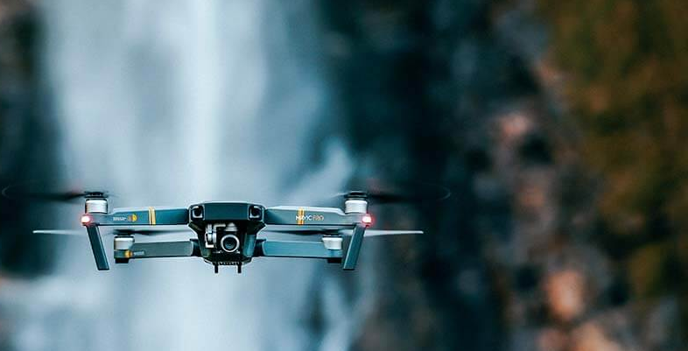
. .
.
. .
.
.
.
. .
.
.
.
. .
. .
.
. .
.
.
.
1
НАШ ПРОЕКТ ПОЛЗВОЛИТ ПРИВЛЕЧЬ НОВЫХ КЛИЕНТОВ
.
.
.
. .
.
.
. .
.
. .
. .
.
.
. .
.
. .
2
.
. .
.
УМЕНЬШЕНЕЕ ЗАТРАТ НА ЗАРАБОТНУЮ ПЛАТУ
. .
ПРЕИМУЩЕСТВА
.
3
ВОЗМОЖНОСТЬ ПОДОБРАТЬ ИНДИВИДУАЛЬНУЮ ЭКСКУРСИЮ
.
.
. .
.
.
. .
.
4
ПОМОЖЕТ РАСШИРИТЬ ОХВАТ КОМПАНИЯМ
. .
.
. .
.
.
.
. .
.
. .

Slide 6
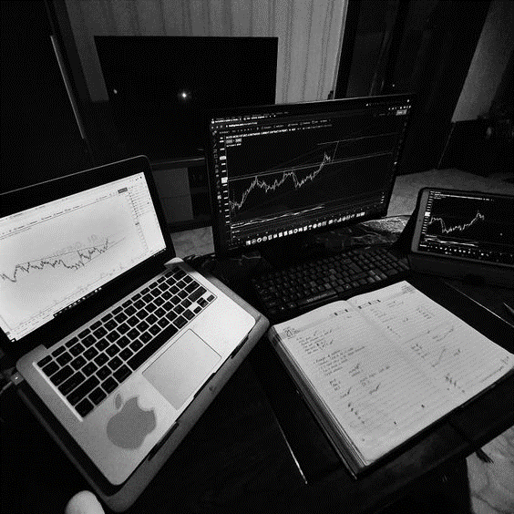
.
.
. .
.
. .
.
.
. .
ПЛАНИРОВАНИЕ
Провести анализ рынка, посмотреть конкурентов, выявить их сильные и слабые стороны. Выяснить, нужен ли наш проект людям
.
.
.
. .
.
. .
.
.
.
. .
. .
.
MVP
Посчитать бизнес - модель нашего MVP (какую прибыль мы в теории можем получить, и будет ли она вообще)
ЭТАПЫ РАЗАРБОТКИ ПРОДУКТА
РАЗРАБОТКА
Создать мобильное приложение, подготовить карту и маршруты, протестировать
.
ПЕРВЫЙ ЗАПУСК
. .
.
Найти людей и подходящий дрон, получить разрешение и провести тестовую экскурсию
.
.
. .
.
. .
.
. .

Slide 7


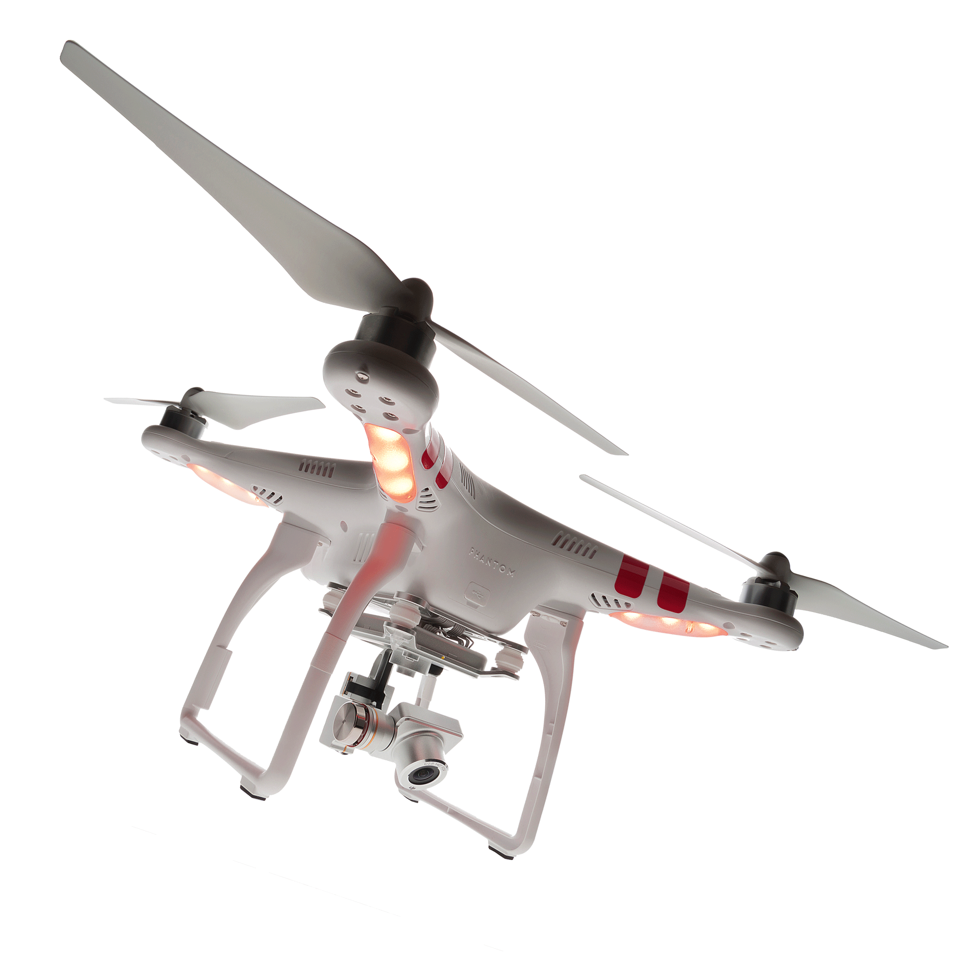
.
ЭКОНОМИКА В БУДУЩЕМ
.
. .
.
. .
.
. .
.
. .
.
. .
.
.
. .
.
. .
.
. .
1.000.000₽
.
Соразмерно вложениям инвестора
.
.
. .
30.000₽
. .
.
.
. .
.
Первоначальный бюджет
.
. .
. .
.
.
.
. .
.
.
.
. .
. .
. .
. .
.

Slide 8

СТРАТЕГИЯ РАЗВИТИЯ
.
.
.
. .
.
. .
. .
.
.
.
.
.
. .
. .
.
. .
.
. .
.
.
.
. .
. .
.
.
.
.
.
. .
.
. .
. .
. .
.
. .
.
.
.
.
. .
.
. .
.
.
.
. .
КОНЕЦ 2024 - 2025 Г.
2025 – 2026 Г.
2026 – 2027 Г.
.
.
Первые контракты с компаниями, проводим экскурсии, все дела
Закупаем дроны, выходим на более широкий рынок по России
Занимаемся разработкой основной системы
.
.
.
. .
. .
.
. .
. .
.
.
. .
.
. .
.

Slide 9

.
. .
.
. .
.
. .
.
.
.
. .
.
. .
.
. .
.
. .
.
. .
.
.
.
.
.
. .
.
. .
.
.
. .
.
. .
. .
.
. .
. .
.
. .
.
.
.
.
. .
.
. .
КОМАНДА
.
.
. .
.
.
.
.
. .
.
.
. .
. .
. .
.
.
. .
. .
.
.
.
.
.
. .
.
. .
.
. .
. .
.
. .
.
ФЕДОТКИН НИКИТА – ЛИДЕР, ХАСТЛЕР
. .
.
СИМОНОВ МИХАИЛ - АНАЛИТИК
. .
.
.
. .
.
.
.
. .
. .
. .
. .
ПАРАМОНОВА ВАЛЕРИЯ – ХАКЕР\FRONT
ДИКАНОВ АРТЕМ – ХАКЕР\BACK
.
. .
. .
. .
. .
. .
ШАКИРОВА ГУЗЕЛЬ - ХИПСТЕР
ВЛАСЕНКО ДМИТРИЙ - ХИПСТЕР
КИРИЧОК ЕЛИЗАВЕТА - ДИЗАЙНЕР

Slide 10

.
.
. .
.
. .
. .
.
.
.
.
.
. .
. .
.
. .
.
. .
.
.
. .
. .
.
.
.
АЭРО ГИД
. .
“Путешествие как самая великая и серьезная наука, помогает нам вновь обрести себя” – Альбер Камю
.
. .
.
.
. .
.
.
.
. .
.
. .
. .
. .
. .
.
.
.
.
.
. .
.
. .
. .
.
. .
.
. .
. .
Контакты: @VisaCatz
. .
.
.
.
.
.
.
. .
.
. .
. .
.
.
.
. .
.
.
. .
. .
. .
.
.
. .
. .
.
. .
. .
.
. .
.
.
.
. .
. .

